Slide 1
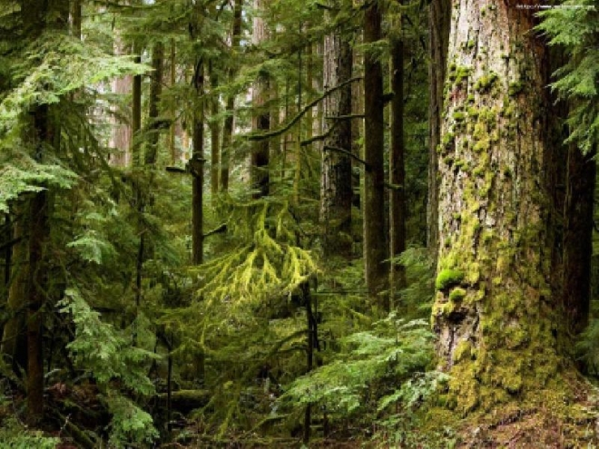
Лес – волшебный дворец

Slide 2
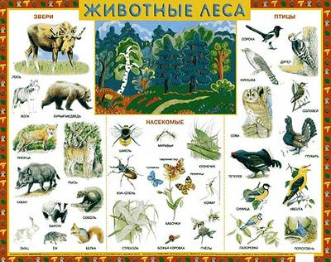
Загадка
Это дом. Огромный дом –
Места всем хватает в нем:
И бельчонку, и зайчонку,
И зубастому волчонку.

Slide 3
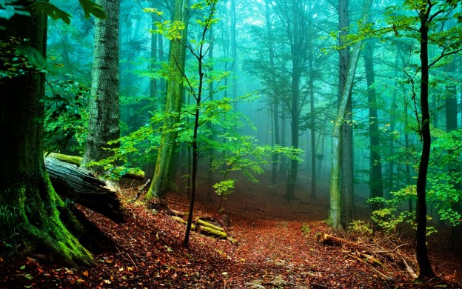
Лес – природное сообщество, в котором взаимодействуют растения, животные, грибы, микроорганизмы.

Slide 4
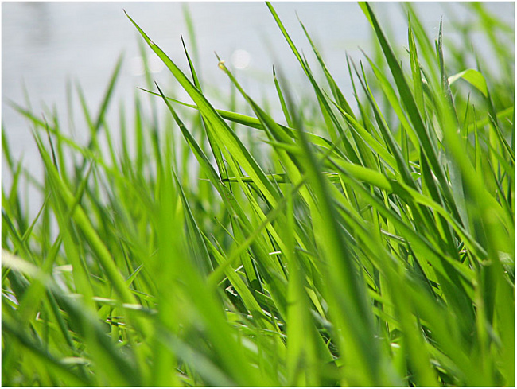
Травы – растения с мягкими зелеными стеблями.

Slide 5
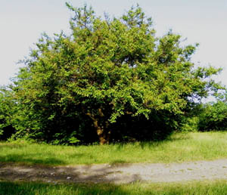
Кустарники – многолетние растения, у которых от общего корня отходят несколько твердых стеблей.

Slide 6
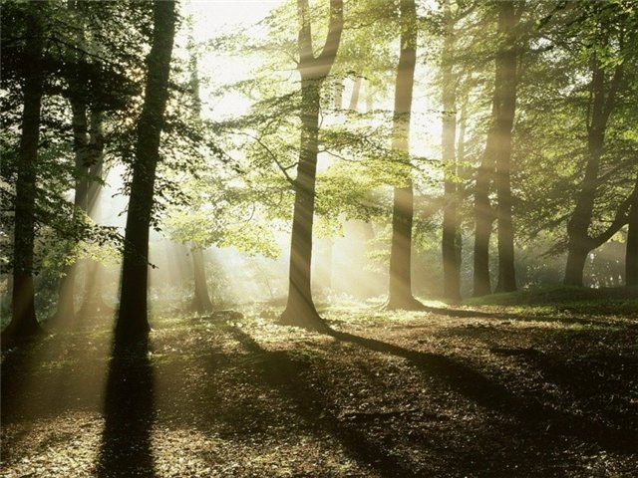
Деревья – многолетние растения с крупным, твердым стеблем.

Slide 7
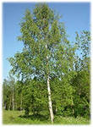
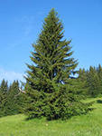
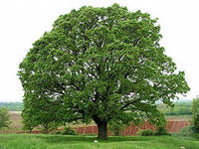
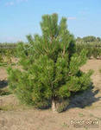
Деревья леса
Береза
ель
дуб
сосна

Slide 8
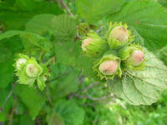
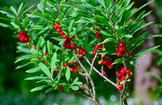
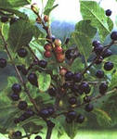
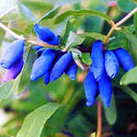
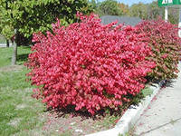
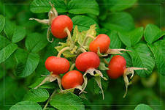
Кустарники
лещина
Волчье лыко
крушина
жимолость
бересклет
шиповник

Slide 9
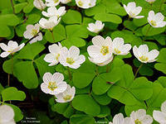
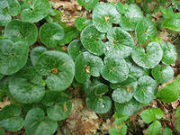
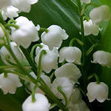
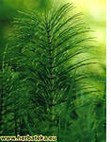
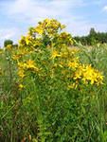
Лесные травы
кислица
копытень
ландыш
Хвощ лесной
зверобой

Slide 10
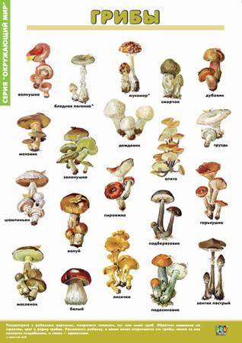
Грибы

